Slide 1
Vermogensopbouw & begeleiding

Slide 2
Start met het bepalen van je doel
Doelen
1. Waar wil je naar toe en hoeveel rendement heb je nodig om daar te komen?
2. Eerder stoppen met werken
3. Aanvullend pensioen
4. Sabbatical
5. Aankoop (tweede) woning
6. Studie kinderen
7. Wereldreis
8. Etc.

Slide 3
Vermogensbegeleiding
Fiscaal optimaal
    Box 1: Lijfrente met inleg fiscaal aftrekbaar en uitkering vanaf pensioen belast
    Box 2: Opbouwen in BV
    Box 3: Vrije vermogensopbouw en boven vrijstelling euro 57.000 p.p. belasting
  Vermogensdoel, inleg berekenen en onderhouden
  Toegevoegde waarde financieel adviseur

Slide 4



Je geld is morgen minder waard….
1910
1960
2022
€ 0.06 = 2 liter melk
€ 0.06 = 1 glas melk
€ 0.06 = 10 theelepels melk
Bron: Melk prijzen 1910, 1960, 2022: CBS

Slide 5
Risico-inventarisatie
Wat past bij jou?
Wat is jouw beleggingsdoelstelling en horizon?
Wat is de kennis en ervaring?
Wat is de risicobereidheid?

Slide 6
Integraal Advies Vermogensbegeleiding
Onze rol als adviseur
Werken vanuit een financieel plan
  Een plan bepaald voor 70% of je succesvol bent met beleggen
Inzicht in einddoel en investering, niet teveel maar ook niet te weinig
  Een passend einddoel met een passende investering
  Laat vermogen voor je werken
Begeleiding en aanpassing in periodieke gesprekken
  We blijven sparringpartner zodat doelen bereikt worden
Uitgebreide risico-inventarisatie en aanpassingen tussentijds
Fiscaliteit doorlopend bespreken

Slide 7
Beleggen
Waarom en hoe?
Zonder beleggen is het lastig om het lange termijndoel te bereiken
Met beleggen behoud je de kans je doel wel te bereiken
Driejaarlijkse monitoring op bereiken van doelen

Slide 8
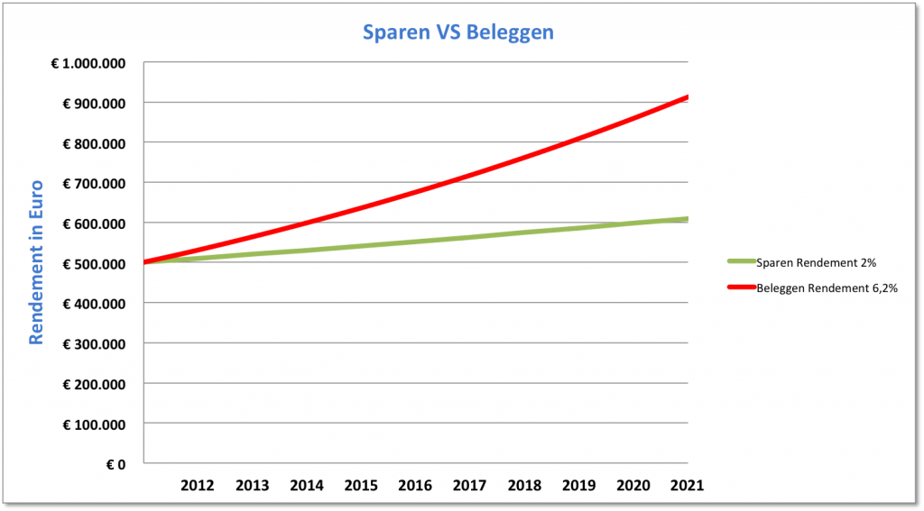
Beleggen
Wat en waarom?

Slide 9
Rendement
Rendementen zijn niet altijd positief, maar in driekwart van de alle gevallen en over langere termijn.
Rendement per jaar(%)
Positieve jaren: 37 73%
Negatieve jaren: 14 27%

Slide 10
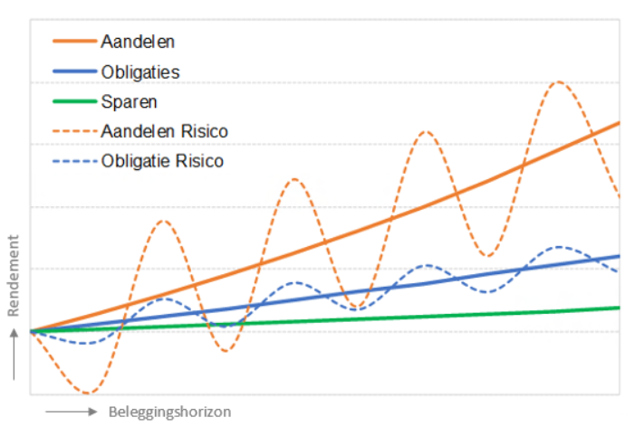
Langere looptijd = kleinere kans laag rendement

Slide 11
Eerder beginnen
Waarom en wat doet het?
Voorbeeld van een mixportefeuille met 5% rendement en € 300 inleg per maand.
Na 40 jaar: Eindkapitaal € 456.000
Na 30 jaar: Eindkapitaal € 251.000
Welk bedrag moet je jaarlijks inleggen om na 20 jaar op de € 456.000 te komen?
€ 1.050
Bereken het zelf op: www.pensioenbooster.nl

Slide 12
Financieel adviseur
De toegevoegde waarde
Behoeden van de klant voor verkeerde keuzes 2,0%
Opstellen van een financieel plan en doorlopende begeleiding 0,5%
Optimaliseren belastingdruk 1,0%
Totale toegevoegde waarde van een adviseur 3,5%
Bron: Brad Jung/Russell Investments

Slide 13
Integraal en persoonlijk vermogensadvies
Samenvattend
Goed geregeld, niet veel maar ook niet te weinig.
Het vermogen doet het werk, minimaliseer je inleg voor het bereiken van je doelen.
We blijven sparringpartner gedurende de looptijd, doelen worden ook gerealiseerd.
Door monitoring van je doelen, ontwikkeling in het vermogen, je persoonlijke financiële situatie en aanpassen van beleggingen op veranderende wetgeving altijd actueel.
Wij zijn er, voor financiële rust en zekerheid.

